Slide 1
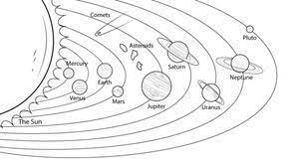
Dinámica de un sistema de partículas

Slide 2
Sistema de partículas
Hasta ahora hemos estudiado el movimiento de un cuerpo considerándolo una partícula ideal. Esto restringió nuestro estudio sólo al movimiento de traslación. Pero sabemos que un objeto puede girar, o sus partes vibrar en relación a otras mientras se mueve. Un ejemplo de esto, son el movimiento de una pelota o un bumerán.
Aun en estos casos, existe un punto del objeto cuyo movimiento bajo la influencia de fuerzas externas puede ser analizado como el de una partícula simple

Slide 3


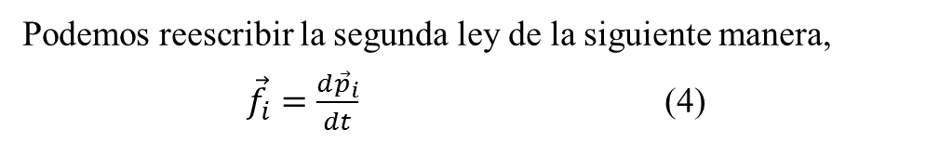
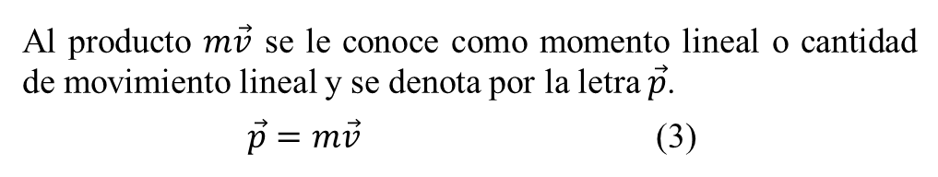

Cantidad de movimiento Lineal
Supongamos un sistema de N partículas de masas m₁, m₂, m₃,… m_{N}. La posición de la iésima partícula m_{i} es ${\vec{r}}_{i}$ y la fuerza actuando sobre ella, al interactuar con partículas internas y externas al sistema es,
${\vec{f}}_{i}=m_{i}{\vec{a}}_{i}$ (1)
Reemplacemos $\vec{a}$ por $\frac{d\vec{v}}{dt}$ , entonces
m_{i}
${ \vec{f}}_{i}=m_{i}\frac{d}{dt}{\vec{v}}_{i}=\frac{d \left(m_{i}{\vec{v}}_{i}\right)}{dt}$ (2)
$${\vec{r}}_{i}$$
m₁
Al producto $m\vec{v}$ se le conoce como momento lineal o cantidad de movimiento lineal y se denota por la letra $\vec{p}$.
$\vec{p}=m\vec{v}$ (3)
m₂
m₃
Podemos reescribir la segunda ley de la siguiente manera,
${\vec{f}}_{i}=\frac{d{\vec{p}}_{i}}{dt}$ (4)

Slide 4
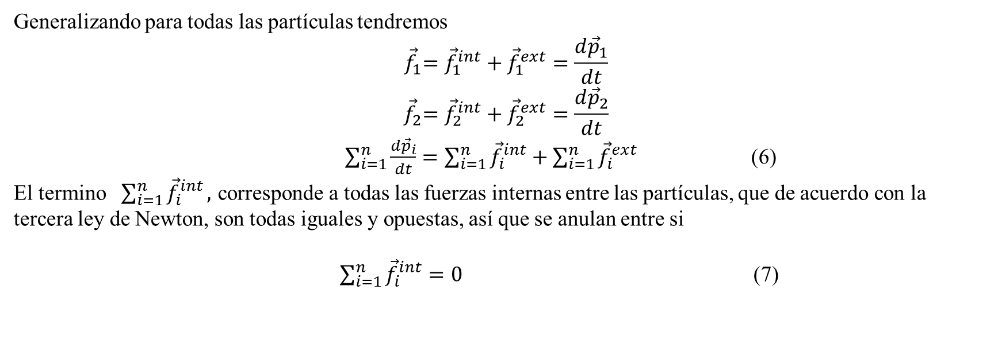
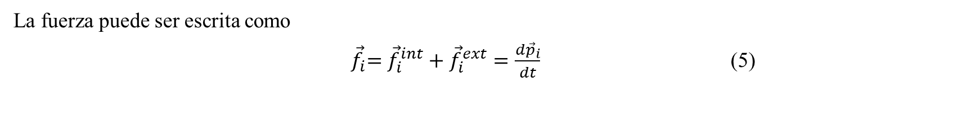
Cantidad de movimiento Lineal
La fuerza puede ser escrita como
${ \vec{f}}_{i}={\vec{f}}_{i}^{int}+{\vec{f}}_{i}^{ext}=\frac{d{\vec{p}}_{i}}{dt}$ (5)
Generalizando para todas las partículas tendremos
$${ \vec{f}}_{1}={\vec{f}}_{1}^{int}+{\vec{f}}_{1}^{ext}=\frac{d{\vec{p}}_{1}}{dt}$$
$${ \vec{f}}_{2}={\vec{f}}_{2}^{int}+{\vec{f}}_{2}^{ext}=\frac{d{\vec{p}}_{2}}{dt}$$
$\sum_{i=1}^{n}{\frac{d{\vec{p}}_{i}}{dt}=\sum_{i=1}^{n}{{\vec{f}}_{i}^{int}}+\sum_{i=1}^{n}{{\vec{f}}_{i}^{ext}}}$ (6)
El termino $\sum_{i=1}^{n}{{\vec{f}}_{i}^{int}},$ corresponde a todas las fuerzas internas entre las partículas, que de acuerdo con la tercera ley de Newton, son todas iguales y opuestas, así que se anulan entre si
$\sum_{i=1}^{n}{{\vec{f}}_{i}^{int}}=0$ (7)

Slide 5
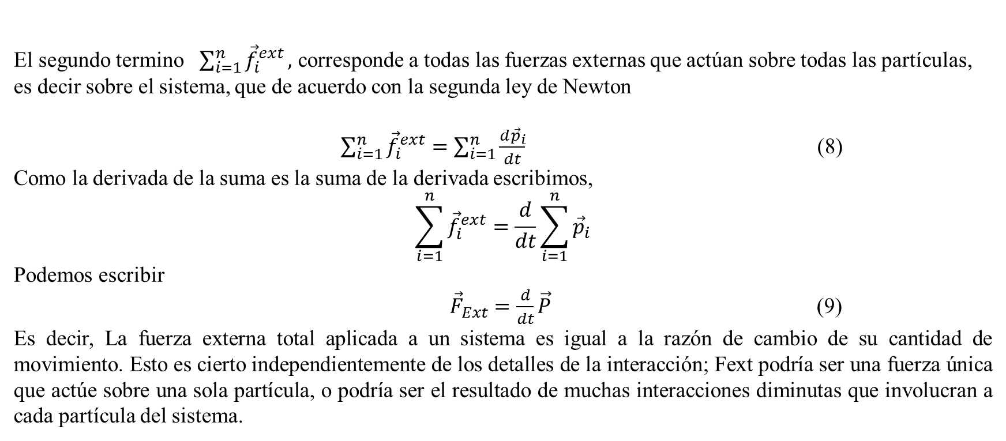
Cantidad de movimiento Lineal
El segundo termino $\sum_{i=1}^{n}{{\vec{f}}_{i}^{ext}},$ corresponde a todas las fuerzas externas que actúan sobre todas las partículas, es decir sobre el sistema, que de acuerdo con la segunda ley de Newton
$\sum_{i=1}^{n}{{\vec{f}}_{i}^{ext}}=\sum_{i=1}^{n}{\frac{d{\vec{p}}_{i}}{dt}}$ (8)
Como la derivada de la suma es la suma de la derivada escribimos,
$$\sum_{i=1}^{n}{{\vec{f}}_{i}^{ext}}=\frac{d}{dt}\sum_{i=1}^{n}{{\vec{p}}_{i}}$$
Podemos escribir
${\vec{F}}_{Ext}=\frac{d}{dt}\vec{P}$ (9)
Es decir, La fuerza externa total aplicada a un sistema es igual a la razón de cambio de su cantidad de movimiento. Esto es cierto independientemente de los detalles de la interacción; Fext podría ser una fuerza única que actúe sobre una sola partícula, o podría ser el resultado de muchas interacciones diminutas que involucran a cada partícula del sistema.

Slide 6
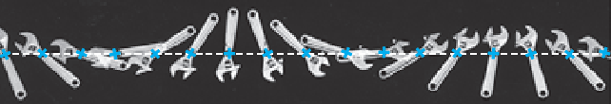
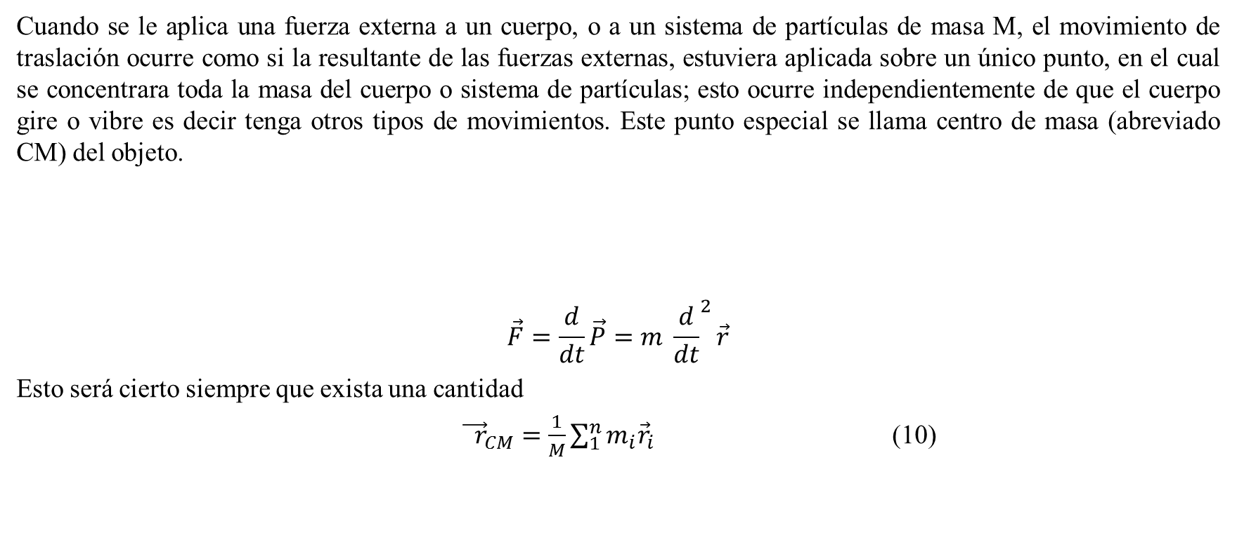
Centro de masa
Cuando se le aplica una fuerza externa a un cuerpo, o a un sistema de partículas de masa M, el movimiento de traslación ocurre como si la resultante de las fuerzas externas, estuviera aplicada sobre un único punto, en el cual se concentrara toda la masa del cuerpo o sistema de partículas; esto ocurre independientemente de que el cuerpo gire o vibre es decir tenga otros tipos de movimientos. Este punto especial se llama centro de masa (abreviado CM) del objeto.
$$\vec{F}=\frac{d}{dt}\vec{P}=m {\frac{d}{dt}}^{2}\vec{r}$$
Esto será cierto siempre que exista una cantidad
${\vec{ r}}_{CM}=\frac{1}{M}\sum_{1}^{n}{m_{i}{\vec{r}}_{i}}$ (10)

Slide 7
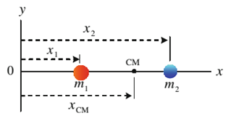
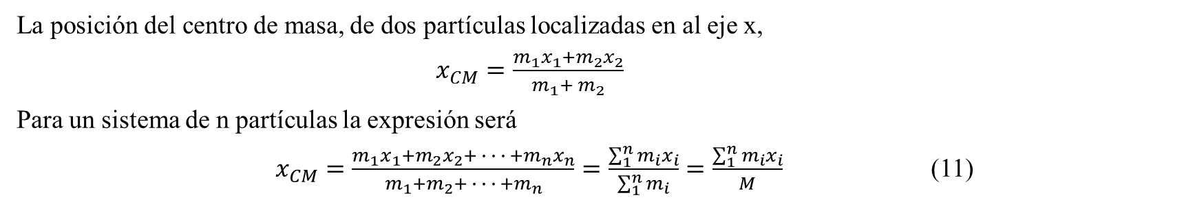
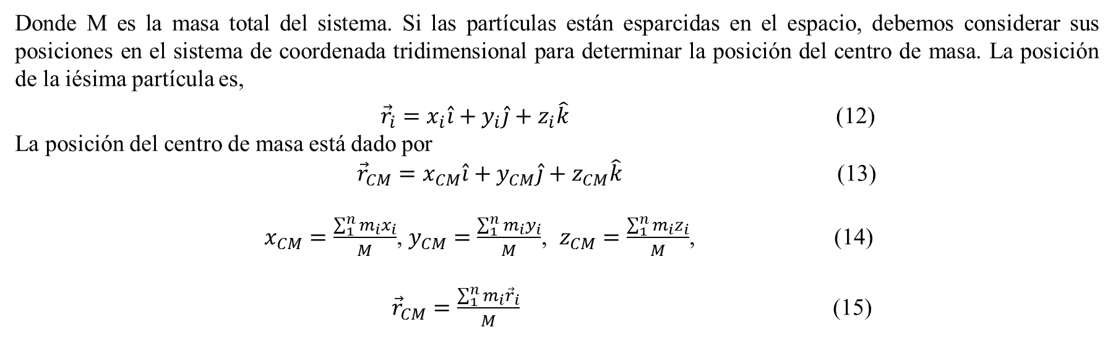
La posición del centro de masa, de dos partículas localizadas en al eje x,
$x_{CM}=\frac{m_{1}x_{1}+m_{2}x_{2}}{m_{1}+ m_{2}}$
Para un sistema de n partículas la expresión será
$x_{CM}=\frac{m_{1}x_{1}+m_{2}x_{2}+ ∙ ∙ ∙ +m_{n}x_{n}}{m_{1}+m_{2}+ ∙ ∙ ∙ +m_{n}}=\frac{\sum_{1}^{n}{m_{i}x_{i}}}{\sum_{1}^{n}{m_{i}}}=\frac{\sum_{1}^{n}{m_{i}x_{i}}}{M}$ (11)
Donde M es la masa total del sistema. Si las partículas están esparcidas en el espacio, debemos considerar sus posiciones en el sistema de coordenada tridimensional para determinar la posición del centro de masa. La posición de la iésima partícula es,
${\vec{r}}_{i}=x_{i}\hat{i}+y_{i}\hat{j}+z_{i}\hat{k}$ (12)
La posición del centro de masa está dado por
${\vec{r}}_{CM}=x_{CM}\hat{i}+y_{CM}\hat{j}+z_{CM}\hat{k}$ (13)
$x_{CM}=\frac{\sum_{1}^{n}{m_{i}x_{i}}}{M}$, $y_{CM}=\frac{\sum_{1}^{n}{m_{i}y_{i}}}{M}$, $z_{CM}=\frac{\sum_{1}^{n}{m_{i}z_{i}}}{M}$, (14)
${\vec{r}}_{CM}=\frac{\sum_{1}^{n}{m_{i}{\vec{r}}_{i}}}{M}$ (15)

Slide 8
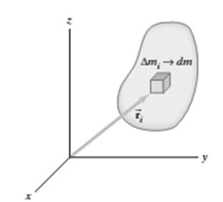
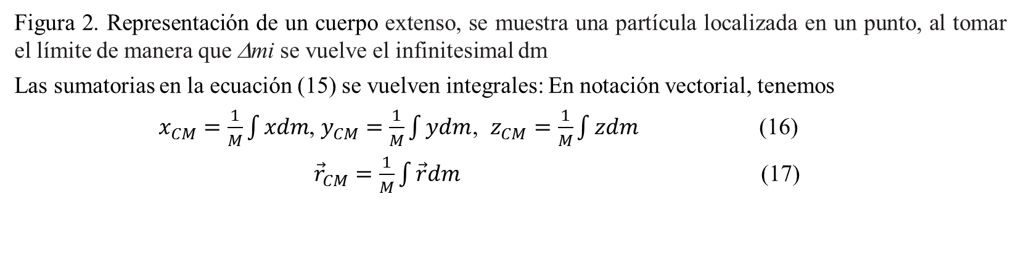
Para un cuerpo extenso que está formado por una distribución continua de materia, consideramos que el cuerpo está formado por n partículas y se divide éste en pequeños elementos Δm_{i}, alrededor de un punto (x_{i},y_{i},z_{i}). Si tomamos el límite cuando n tiende a infinito entonces, Δm_{i} tiende a la masa infinitesimal dm en los puntos x, y, z.
Figura 2. Representación de un cuerpo extenso, se muestra una partícula localizada en un punto, al tomar el límite de manera que Δmi se vuelve el infinitesimal dm
Las sumatorias en la ecuación (15) se vuelven integrales: En notación vectorial, tenemos
$x_{CM}=\frac{1}{M}\int{xdm}$, $y_{CM}=\frac{1}{M}\int{ydm}$, $z_{CM}=\frac{1}{M}\int{zdm}$ (16)
${\vec{r}}_{CM}=\frac{1}{M}\int{\vec{r}dm}$ (17)

Slide 9
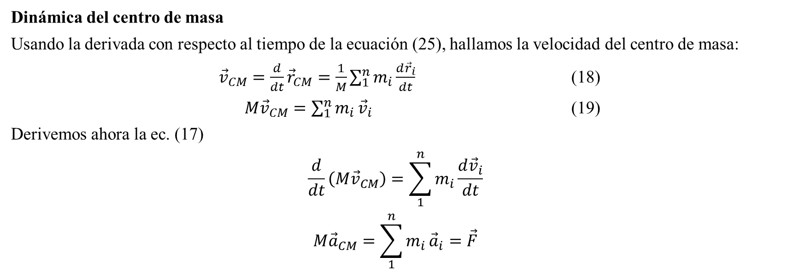
Dinámica del centro de masa
Usando la derivada con respecto al tiempo de la ecuación (25), hallamos la velocidad del centro de masa:
${\vec{v}}_{CM}={\frac{d}{dt}\vec{r}}_{CM}=\frac{1}{M}\sum_{1}^{n}{m_{i}}\frac{d{\vec{r}}_{i}}{dt}$ (18)
$M{\vec{v}}_{CM}=\sum_{1}^{n}{m_{i}}{\vec{v}}_{i}$ (19)
Derivemos ahora la ec. (17)
$$\frac{d}{dt}\left(M{\vec{v}}_{CM}\right)=\sum_{1}^{n}{m_{i}}\frac{d{\vec{v}}_{i}}{dt}$$
$$M{\vec{a}}_{CM}=\sum_{1}^{n}{m_{i}}{\vec{a}}_{i}=\vec{F}$$

Slide 10
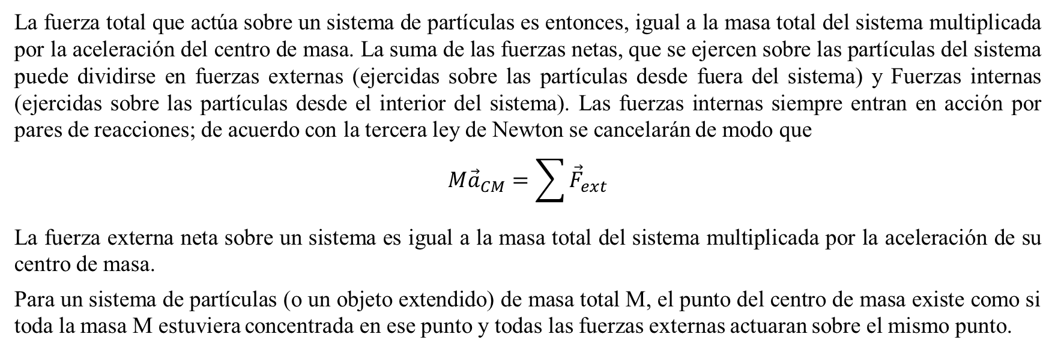
La fuerza total que actúa sobre un sistema de partículas es entonces, igual a la masa total del sistema multiplicada por la aceleración del centro de masa. La suma de las fuerzas netas, que se ejercen sobre las partículas del sistema puede dividirse en fuerzas externas (ejercidas sobre las partículas desde fuera del sistema) y Fuerzas internas (ejercidas sobre las partículas desde el interior del sistema). Las fuerzas internas siempre entran en acción por pares de reacciones; de acuerdo con la tercera ley de Newton se cancelarán de modo que
$$M{\vec{a}}_{CM}=\sum{{\vec{F}}_{ext}}$$
La fuerza externa neta sobre un sistema es igual a la masa total del sistema multiplicada por la aceleración de su centro de masa.
Para un sistema de partículas (o un objeto extendido) de masa total M, el punto del centro de masa existe como si toda la masa M estuviera concentrada en ese punto y todas las fuerzas externas actuaran sobre el mismo punto.

Slide 11
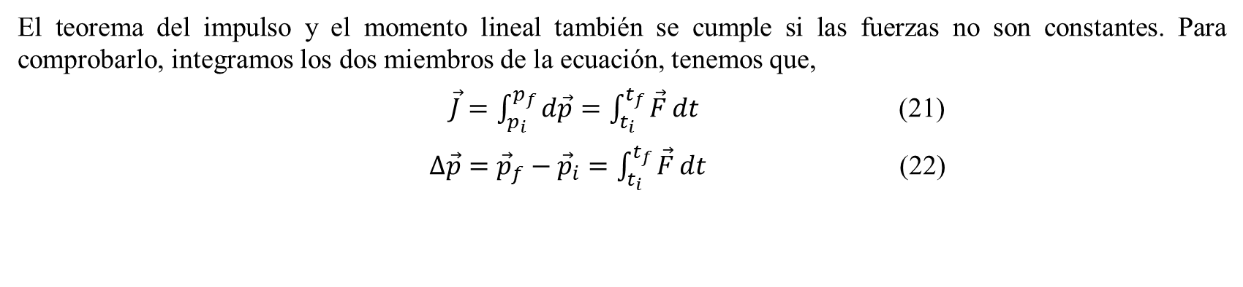
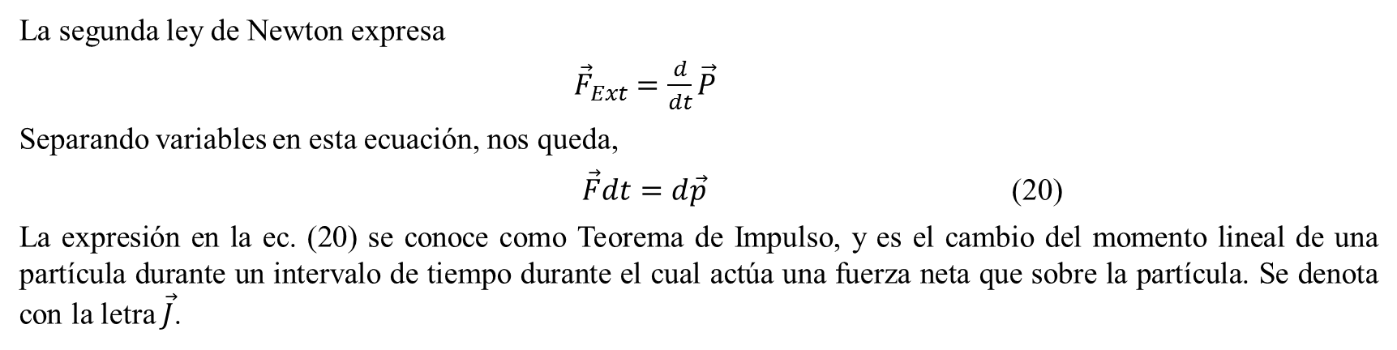
Impulso
La segunda ley de Newton expresa
${\vec{F}}_{Ext}=\frac{d}{dt}\vec{P}$
Separando variables en esta ecuación, nos queda,
$\vec{F}dt=d\vec{p}$ (20)
La expresión en la ec. (20) se conoce como Teorema de Impulso, y es el cambio del momento lineal de una partícula durante un intervalo de tiempo durante el cual actúa una fuerza neta que sobre la partícula. Se denota con la letra $\vec{J}$.
El teorema del impulso y el momento lineal también se cumple si las fuerzas no son constantes. Para comprobarlo, integramos los dos miembros de la ecuación, tenemos que,
$\vec{J}=\int_{p_{i}}^{p_{f}}{d\vec{p}}=\int_{t_{i}}^{t_{f}}{\vec{F}}dt$ (21)
$∆\vec{p}={\vec{p}}_{f}−{\vec{p}}_{i}=\int_{t_{i}}^{t_{f}}{\vec{F}}dt$ (22)

Slide 12
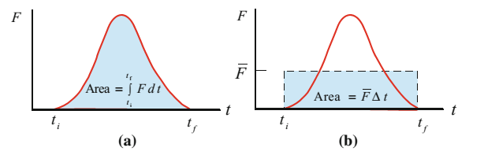
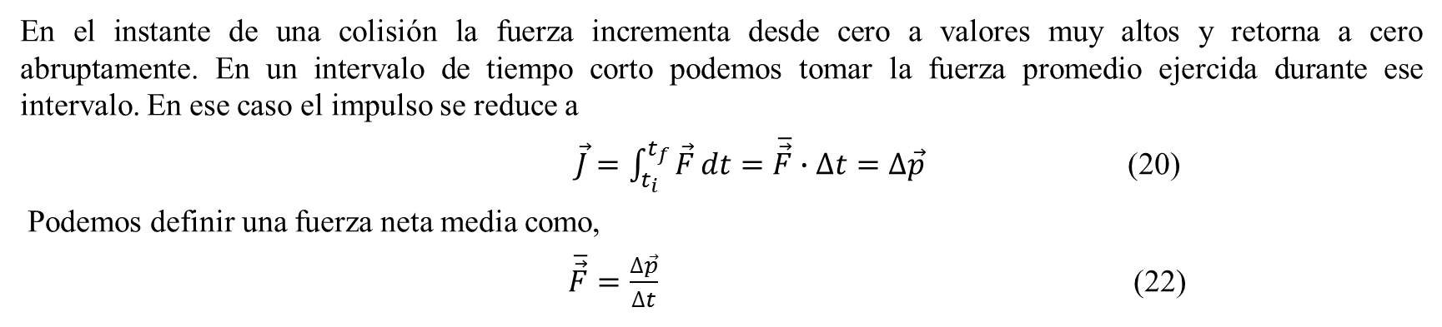
Impulso
En el instante de una colisión la fuerza incrementa desde cero a valores muy altos y retorna a cero abruptamente. En un intervalo de tiempo corto podemos tomar la fuerza promedio ejercida durante ese intervalo. En ese caso el impulso se reduce a
$\vec{J}=\int_{t_{i}}^{t_{f}}{\vec{F}}dt=\overline{\vec{F}}∙∆t=∆\vec{p}$ (20)
Podemos definir una fuerza neta media como,
$\overline{\vec{F}}=\frac{∆\vec{p}}{∆t}$ (22)
Figura 1. (a) Variación de la fuerza en función del tiempo durante una colisión (b) fuerza promedio para $∆t$

Slide 13
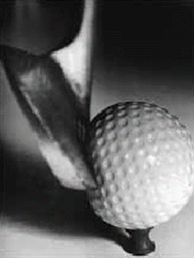
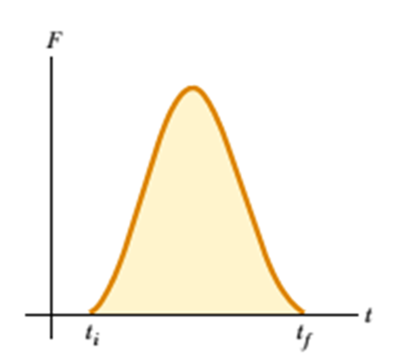
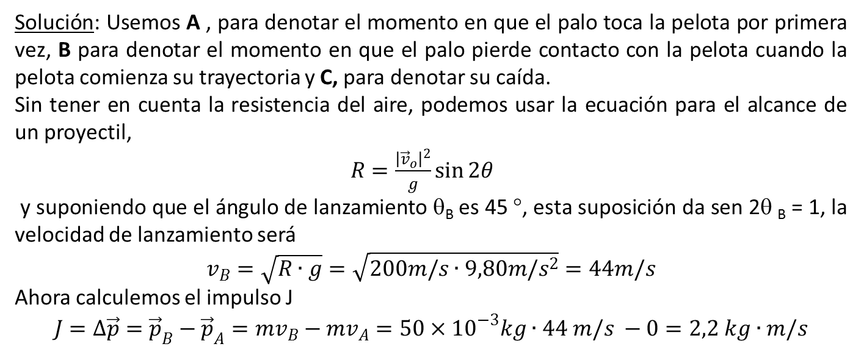
Ejercicio: Una pelota de golf de 50 g de masa se golpea con un palo. La fuerza ejercida sobre la bola por el palo varía desde cero, en el instante antes del contacto, hasta un valor máximo (en el que la bola se deforma) y luego vuelve a cero cuando la bola sale del palo. Por tanto, la curva fuerza-tiempo se describe cualitativamente en la figura. Suponiendo que la bola viaja 200 m, estime la magnitud del impulso causado por la colisión.
Solución: Usemos A , para denotar el momento en que el palo toca la pelota por primera vez, B para denotar el momento en que el palo pierde contacto con la pelota cuando la pelota comienza su trayectoria y C, para denotar su caída.
Sin tener en cuenta la resistencia del aire, podemos usar la ecuación para el alcance de un proyectil,
$R=\frac{{\left|{\vec{v}}_{o}\right|}^{2}}{g}\sin{2θ}$
y suponiendo que el ángulo de lanzamiento θ_{B} es 45 °, esta suposición da sen 2θ _{B} = 1, la velocidad de lanzamiento será
$$v_{B}=\sqrt{R∙g}=\sqrt{200m/s∙9,80m/s^{2}}=44m/s$$
Ahora calculemos el impulso J
$$J=∆\vec{p}={\vec{p}}_{B}−{\vec{p}}_{A}=mv_{B}−mv_{A}=50×{10}^{−3}kg∙44 m/s −0=2,2 kg∙m/s$$

Slide 14
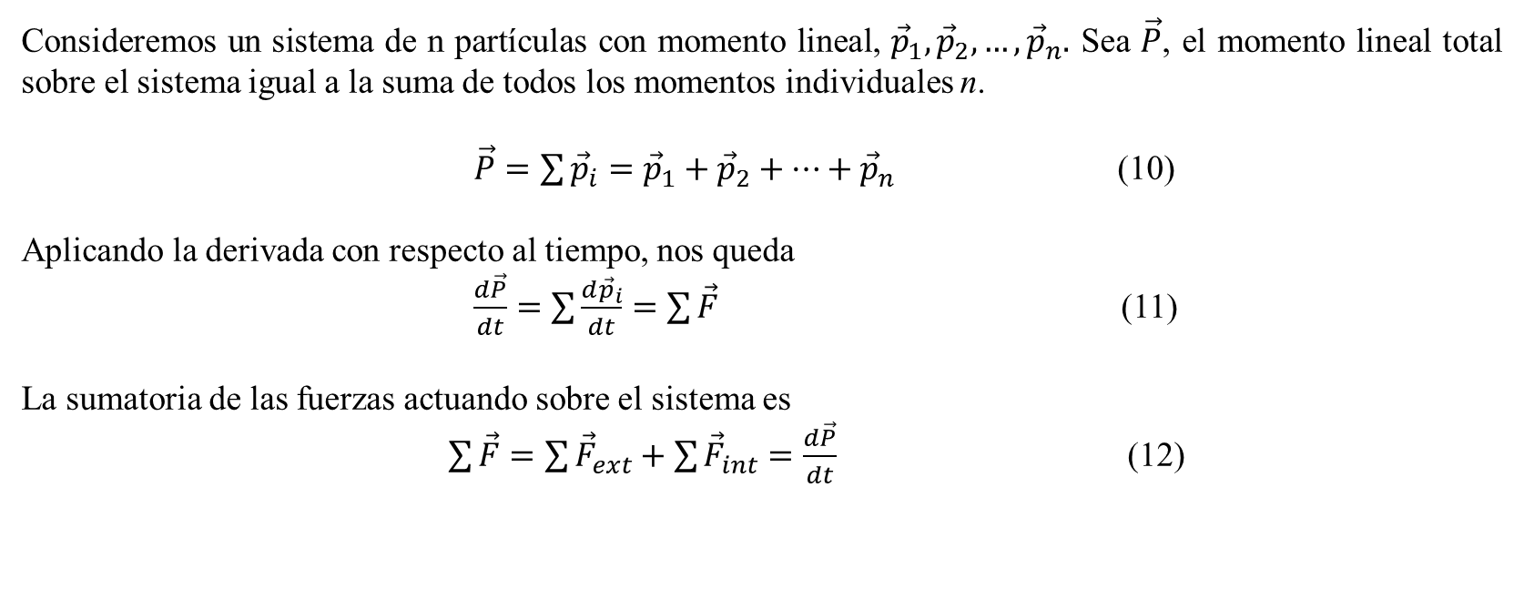
Principio de Conservación del momento Lineal
Consideremos un sistema de n partículas con momento lineal, ${\vec{p}}_{1},{\vec{p}}_{2},…,{\vec{p}}_{n}.$ Sea $\vec{P}$, el momento lineal total sobre el sistema igual a la suma de todos los momentos individuales n.
$\vec{P}=\sum{{\vec{p}}_{i}={\vec{p}}_{1}+{\vec{p}}_{2}+…+{\vec{p}}_{n}}$ (10)
Aplicando la derivada con respecto al tiempo, nos queda
$\frac{d\vec{P}}{dt}=\sum{\frac{d{\vec{p}}_{i}}{dt}}=\sum{\vec{F}}$ (11)
La sumatoria de las fuerzas actuando sobre el sistema es
$\sum{\vec{F}}=\sum{{\vec{F}}_{ext}}+\sum{{\vec{F}}_{int}}=\frac{d\vec{P}}{dt}$ (12)

Slide 15
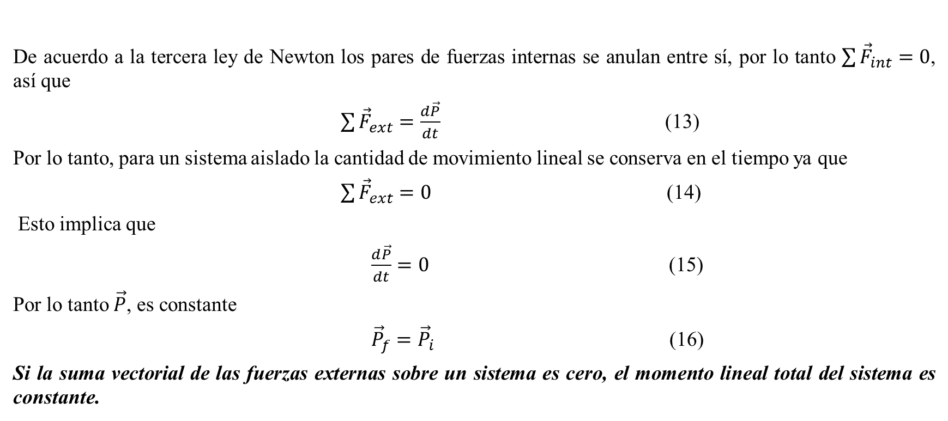
De acuerdo a la tercera ley de Newton los pares de fuerzas internas se anulan entre sí, por lo tanto $\sum{{\vec{F}}_{int}}=0$, así que
$\sum{{\vec{F}}_{ext}}=\frac{d\vec{P}}{dt}$ (13)
Por lo tanto, para un sistema aislado la cantidad de movimiento lineal se conserva en el tiempo ya que
$\sum{{\vec{F}}_{ext}}=0$ (14)
Esto implica que
$\frac{d\vec{P}}{dt}=0$ (15)
Por lo tanto $\vec{P}$, es constante
${\vec{P}}_{f}={\vec{P}}_{i}$ (16)
Si la suma vectorial de las fuerzas externas sobre un sistema es cero, el momento lineal total del sistema es constante.

Slide 16
Colisiones:
Cualquier interacción intensa entre cuerpos, con duración relativamente corta define una colisión. Si las fuerzas entre los cuerpos son mucho mayores que las externas, como suele suceder en la mayoría de los choques, podemos ignorar las fuerzas externas y tratar a los cuerpos como un sistema aislado. Entonces, el momento lineal se conserva y el momento lineal total del sistema tendrá el mismo valor antes y después del choque.
Las fuerzas que actúan durante una colisión son usualmente desconocidas. Sin embargo mediante el uso de las leyes de conservación del momento lineal y la energía, podemos obtener mucha información relativa al movimiento antes y después del choque.
(a) La colisión entre dos objetos como resultado de contacto directo. (b) La "colisión“ entre dos partículas cargadas.

Slide 17
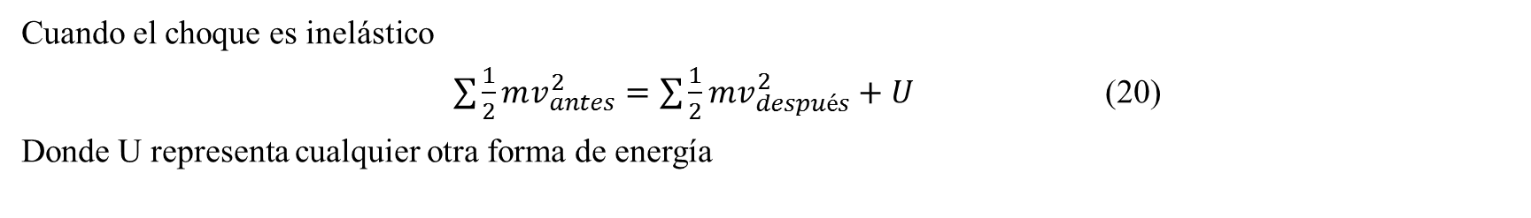
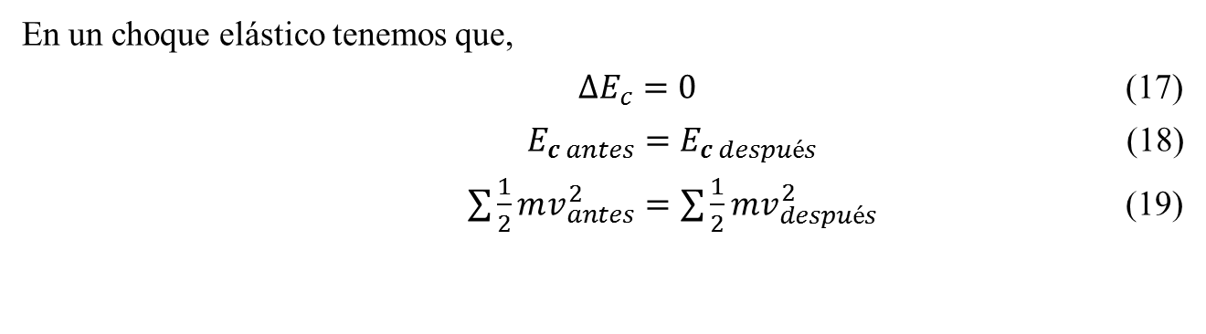
Colisiones elásticas e inelásticas
Se dice que un choque o colisión es elástico, cuando no se pierde ni gana energía mecánica en el choque, es decir la energía cinética total del sistema es la misma antes y después del choque. Así que las fuerzas entre los cuerpos son conservativas. Cuando hay variación de la energía cinética se dice que el choque es inelástico
En un choque elástico tenemos que,
$∆E_{c}=0$ (17)
$E_{c antes}=E_{c después}$ (18)
$\sum{\frac{1}{2}}mv_{antes}^{2}=\sum{\frac{1}{2}}mv_{después}^{2}$ (19)
Cuando el choque es inelástico
$\sum{\frac{1}{2}}mv_{antes}^{2}=\sum{\frac{1}{2}}mv_{después}^{2}+U$ (20)
Donde U representa cualquier otra forma de energía

Slide 18


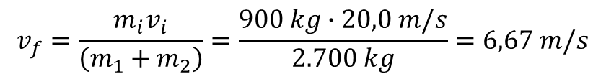
Ejemplo 1
Un automóvil de 1800 kg de masa detenido en un semáforo es golpeado por la parte trasera por un automóvil de 900 kg y los dos quedan unidos. Si el automóvil más pequeño se movía a 20.0 m / s antes de la colisión, ¿cuál es la velocidad de los autos enredados después de la colisión?
Razonamiento
Podemos suponer que la rapidez final es menor que 20.0 m / s, la rapidez inicial del automóvil más pequeño. La cantidad de movimiento total del sistema (los dos coches) antes de la colisión debe ser igual a la cantidad de movimiento final inmediatamente después de la colisión porque la cantidad de movimiento se conserva en cualquier tipo de colisión.
La magnitud del momento total antes de la colisión es igual a la del automóvil más pequeño porque el automóvil más grande está inicialmente en reposo:
$${\vec{P}}_{f}={\vec{P}}_{i}$$
$${\left(m_{1}+m_{2}\right)v}_{f}=m_{i}v_{i}$$
$$v_{f}=\frac{m_{i}v_{i}}{\left(m_{1}+m_{2}\right)}=\frac{900 kg∙20,0 m/s}{2.700 kg}=6,67 m/s$$

Slide 19

Ejemplo 2
Un proyectil de masa m₁ = m que se mueve a lo largo de la dirección x con una velocidad v₁ = 10√3 m / s choca elásticamente con un objetivo estacionario de masa m₂ = 2m. Después de la colisión, el proyectil se desvía en un ángulo de 90 °, como se muestra en la figura (a) ¿Cuál es la velocidad y el ángulo del objetivo después de la colisión? (b) ¿Cuál es la velocidad final del proyectil y la fracción de energía cinética transferida al objetivo?

Slide 20

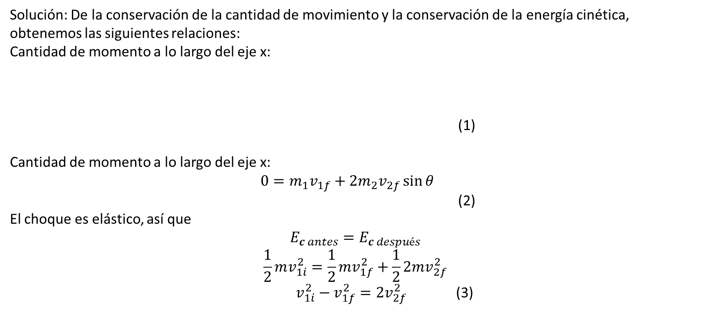



Solución: De la conservación de la cantidad de movimiento y la conservación de la energía cinética, obtenemos las siguientes relaciones:
Cantidad de momento a lo largo del eje x:
(1)
Cantidad de momento a lo largo del eje x:
$0={{m_{1}v}_{1f}+2m}_{2}v_{2f}\sin{θ}$
(2)
El choque es elástico, así que
$$E_{c antes}=E_{c después}$$
$$\frac{1}{2}mv_{1i}^{2}=\frac{1}{2}mv_{1f}^{2}+\frac{1}{2}2mv_{2f}^{2}$$
$v_{1i}^{2}−v_{1f}^{2}=2v_{2f}^{2}$ (3)
$$m_{1}v_{1}={2m}_{2}v_{2f}\cos{θ}$$
$${mv}_{1}=2mv_{2f}\cos{θ}$$
$$v_{1}=2v_{2f}\cos{θ}$$
$$v_{1f}=2v_{2f}\sin{θ}$$

Slide 21

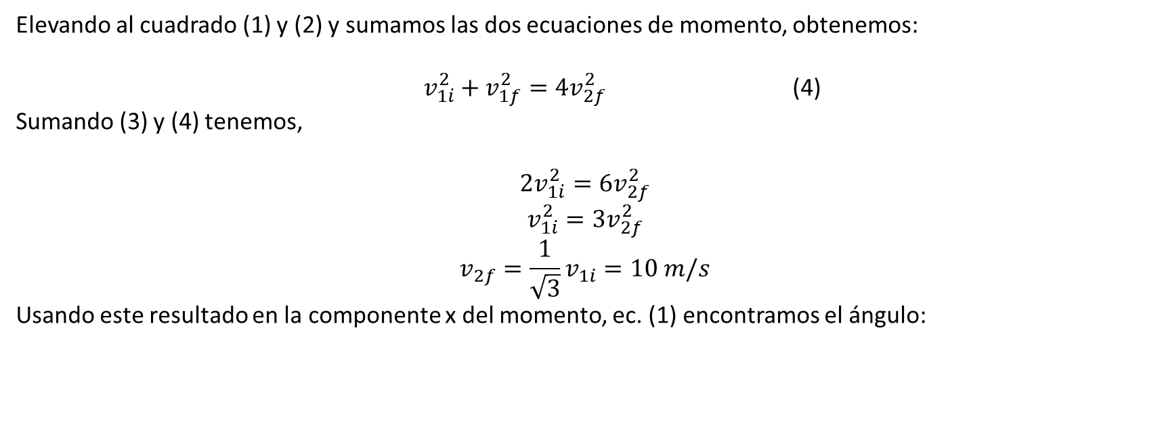

Elevando al cuadrado (1) y (2) y sumamos las dos ecuaciones de momento, obtenemos:
$v_{1i}^{2}+v_{1f}^{2}={4v}_{2f}^{2}$ (4)
Sumando (3) y (4) tenemos,
$${2v}_{1i}^{2}=6v_{2f}^{2}$$
$$v_{1i}^{2}=3v_{2f}^{2}$$
$$v_{2f}=\frac{1}{\sqrt{3}}v_{1i}=10 m/s$$
Usando este resultado en la componente x del momento, ec. (1) encontramos el ángulo:
$$v_{1}=2v_{2f}\cos{θ}$$
$$\cos{θ}=\frac{\sqrt{3}}{2}=30°$$

Slide 22
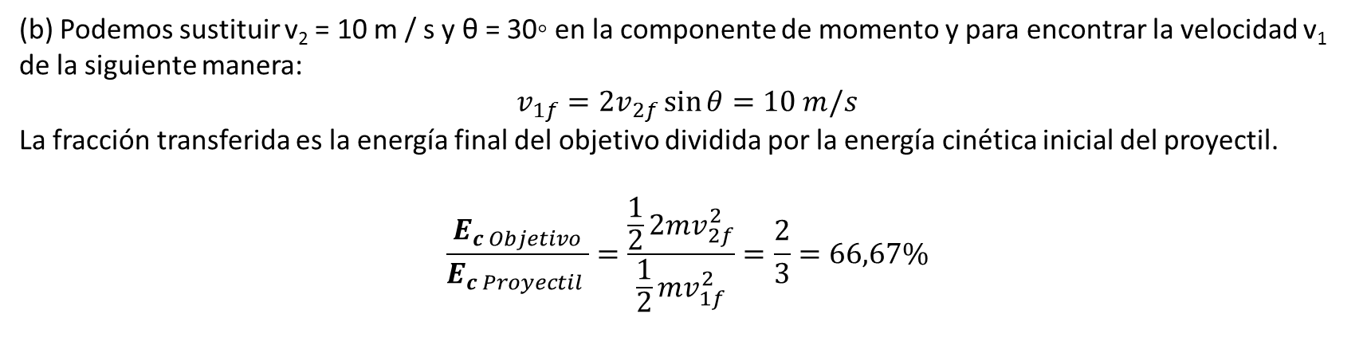
(b) Podemos sustituir v₂ = 10 m / s y θ = 30◦ en la componente de momento y para encontrar la velocidad v₁ de la siguiente manera:
$$v_{1f}=2v_{2f}\sin{θ}=10 m/s$$
La fracción transferida es la energía final del objetivo dividida por la energía cinética inicial del proyectil.
$$\frac{E_{c Objetivo}}{E_{c Proyectil }}=\frac{\frac{1}{2}2mv_{2f}^{2}}{\frac{1}{2}mv_{1f}^{2}}=\frac{2}{3}=66,67\%$$

